Slide 1






TRƯỜNG TIỂU HỌC TÂN VIÊN
TIẾNG VIỆT
LỚP 3B.
NĂM
Nghe – Viết: CHUYỆN BÊN CỬA SỔ
GIÁO VIÊN: Đỗ Thị Hoài Phương

Slide 2


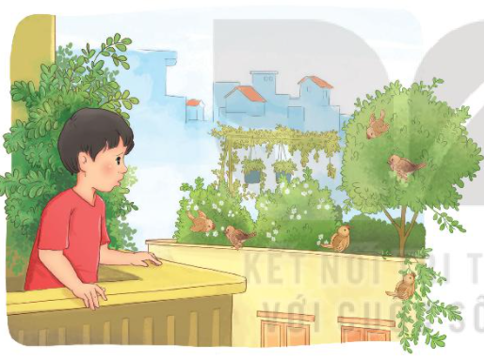
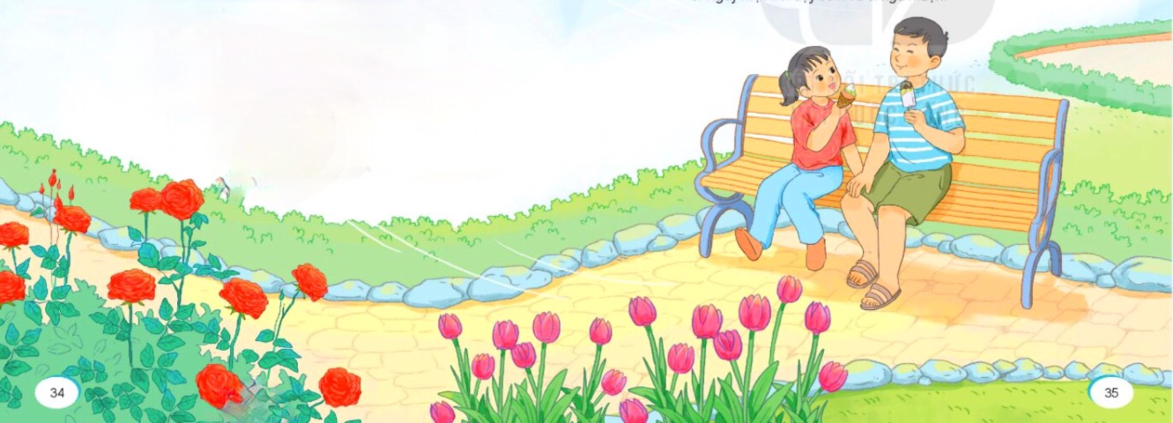
Tiếng Việt
Khởi động

Slide 3

TRÒ CHƠI: 5 CÁNH HOA VUI
Điền dấu ? hay ~
băng
Điền s hay x
cửa ….ổ
5
1
~
s
Điền l hay n
…..éo nhéo
4
2
l
3
Điền d hay gi
…..ũ cánh
Điền l hay n:
….om vui quá
gi
n

Slide 4
Thứ Ba ngày 5 tháng 3 năm 2024
Tiếng Việt
Nghe – viết: Chuyện bên cửa sổ.
Bẵng đi một vài tuần, chẳng may cậu bé bị ốm. Lúc đã đỡ, phải ở nhà một mình, buồn quá, cậu bé ra ngồi bên cửa sổ. Nhìn sang sân thượng nhà bên, cậu thấy có đàn chim sẻ léo nhéo đến là nhộn. Con bay, con nhảy, có con nằm lăn ra giũ cánh, rồi mổ đùa nhau…nom vui quá.
Theo Phong Thu
? Đoạn viết nói gì?
? Những từ nào phải viết hoa?
* Luyện viết từ khó:
buồn quá, léo nhéo, nhộn, giũ cánh, nom.

Slide 5
Tiếng Việt
Nghe – viết: Chuyện bên cửa sổ.
2a. Chọn iu hoặc ưu thay cho ô vuông.
Gió h h thổi.
Chúng em l luyến chia tay cô giáo.
Lửa cháy l r .
Ông em có bộ s tập tem thư.
iu
iu
ưu
iu
iu
ưu

Slide 6
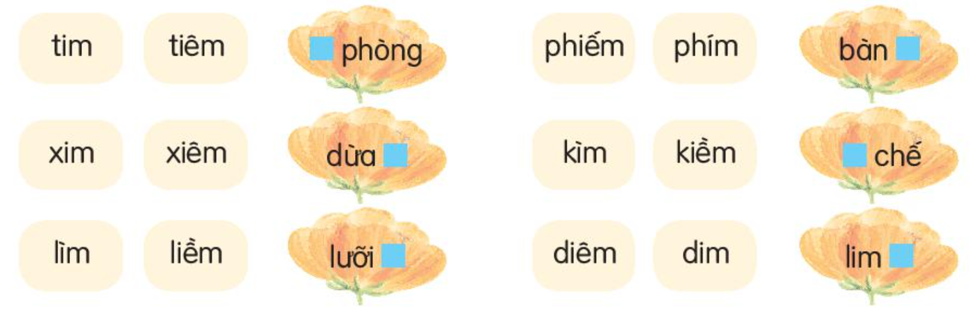
Tiếng Việt
Nghe – viết: Chuyện bên cửa sổ.
2b. Chọn tiếng thích hợp thay cho ô trống.
3. Đặt 2 câu với từ ngữ tìm được ở bài tập 2.
M: Ngày mai, em được bố mẹ đưa đi tiêm phòng.

Slide 7

CHÀO CÁC EM!
Notes:
7

